Slide 1


SRU-MINI
Short Presentation
Superior Clamping and Gripping

Slide 2
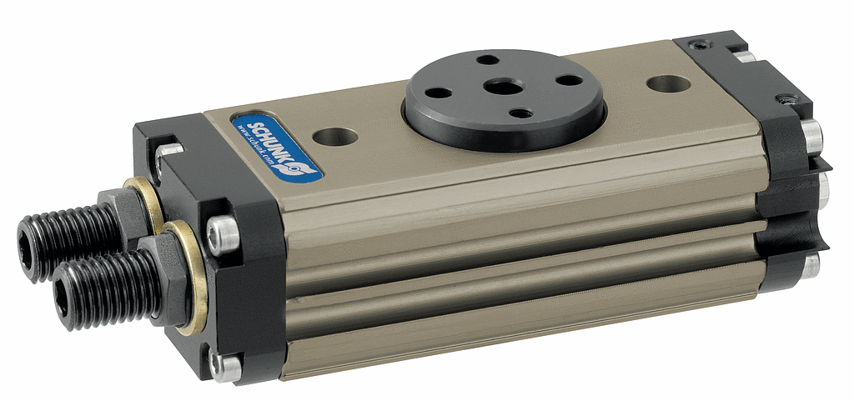
SRU-mini

Slide 3
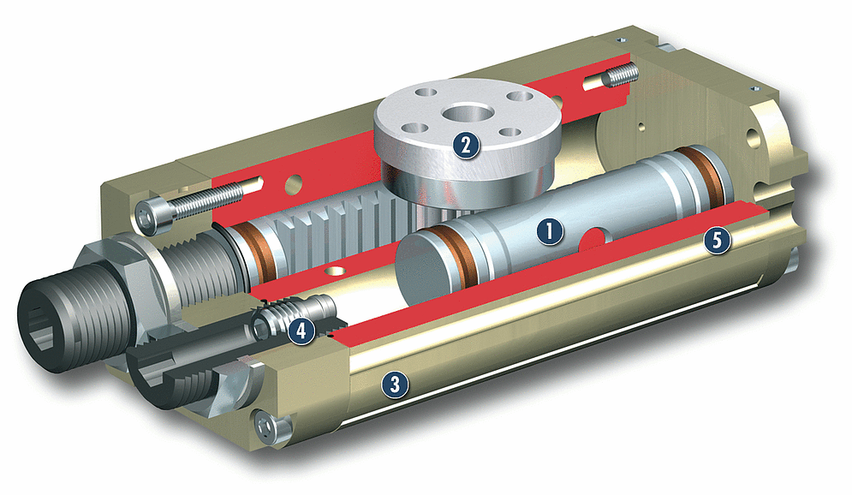
SRU-mini
Kräftiger pneumatischer Doppelkolbenantrieb
stabiles Ritzel zur Umwandlung der Kolbenbewegung in eine Drehbewegung
gewichtsoptimiert Gehäuse durch Verwendung einer harteloxierten Aluminiumlegierung
preiswerte Elastomerdämpfung oder leistungsstarke hydraulische Stoßdämpfer
einfach und sicher Abfrage über magnetische Nährungsschalter MMS

Slide 4
SRU-mini
Alleinstellungsmerkmale | Ihr Mehrwert
Spielfreie Endlageneinstellung Hydraulische oder Elastomer Dämpfung Pneumatische fixierte Mittelstellung möglich | Sauber abgestufte Baureihe mit gleichmäßigem Drehmomentwachstum Mit großer Endlageneinstellbarkeit (90 grad) Fluiddurchführung für Gase, Flüssigkeiten und Vakuum nutzbar Spielfreie Endlagen

Slide 5
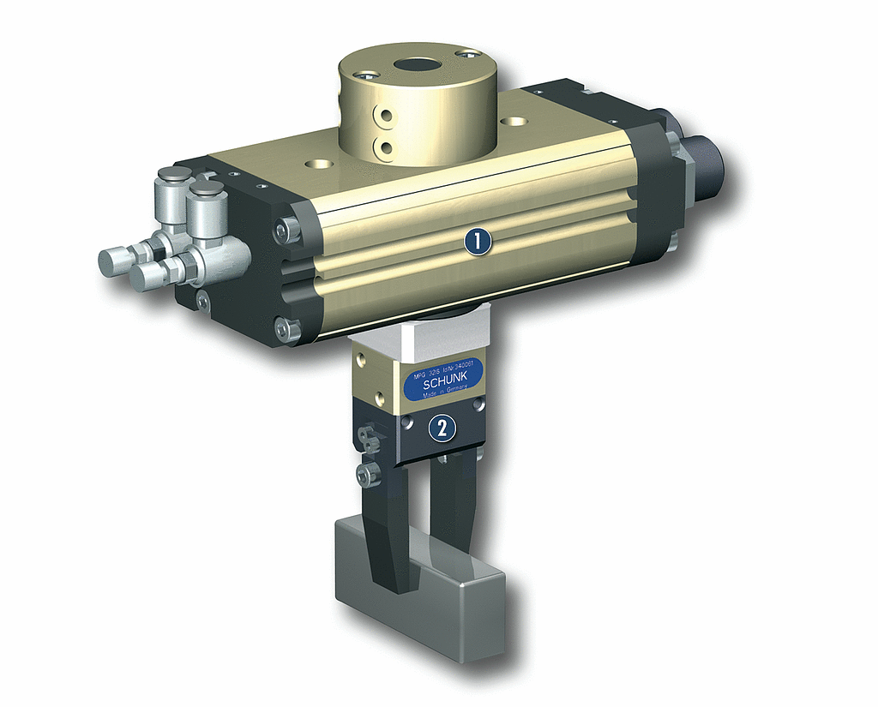
Anwendungsbeispiel

Slide 6




Jens Lehmann, a German goalkeeper legend,
brand ambassador for SCHUNK since 2012
www.schunk.com

